Slide 1

Bruno Marcelo de Rosa 563779
Danilo Oliveira Alves 564109
Fred Henrique Ferreira de Sousa 565725
Luana Fernandes Silva Ferreira 560474
Vinicius de Sousa Macedo 561911

Slide 2



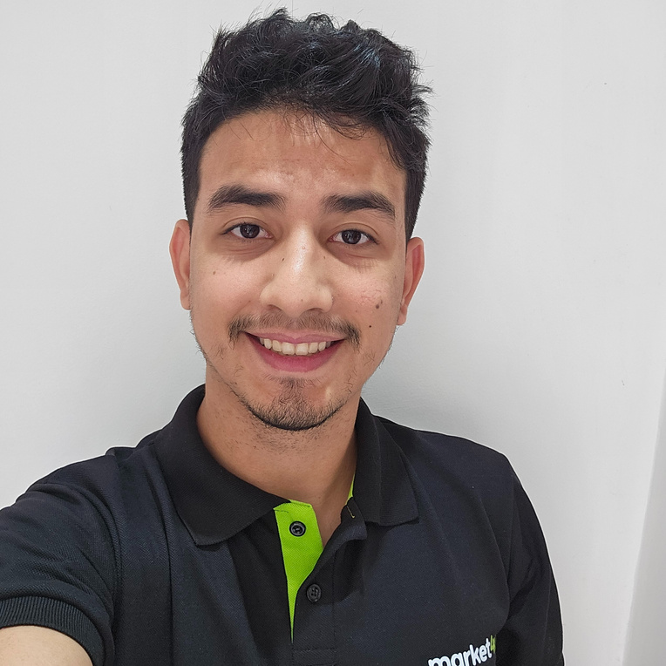


O TIME
Bruno Rosa
Danilo Alves
Fred Sousa
Luana Fernandes
Vinicius Macedo
Manager

Slide 3
Solução Final
Nossa solução transforma o desafio da ClickBus em uma oportunidade de crescimento. Desenvolvemos um sistema que permite entender o comportamento do cliente de forma clara e inteligente.
Com isso, oferecemos dashboards claros e interativos, que transformam os dados em informações estratégicas a partir dos modelos desenvolvidos e dos dados disponibilizados. A ferramenta fornece dados para campanhas de marketing mais personalizadas, maior eficiência na gestão de recursos e suporte às decisões de negócio, tornando a operação mais ágil e inteligente.

Slide 4
Contextualização do Desafio
A ClickBus é a maior e principal Travel Tech do Brasil, atuando como plataforma de venda de passagens rodoviárias desde 2013. A empresa oferece soluções tecnológicas para viajantes, viações e parceiros, utilizando ferramentas inovadoras voltadas para proporcionar experiências únicas de viagem. Por meio do aplicativo e do site, conecta todo o ecossistema rodoviário, oferecendo facilidade, segurança, acolhimento e preços competitivos na compra de passagens.
Atualmente, atende mais de 300 mil rotas em 4000 destinos, em parceria com mais de 200 viações, e já emitiu mais de 62 milhões de bilhetes. Além das plataformas proprietárias, opera a tecnologia de mais de 85 viações e 50 terminais rodoviários, incluindo importantes concessões e terminais nas cidades de São Paulo, Brasília, Rio de Janeiro, Recife e Fortaleza.
A equipe, composta por cerca de 260 colaboradores chamados de Busonautas, está distribuída pelo Brasil e é responsável pelo desenvolvimento da inteligência que analisa, propõe e desenha toda a jornada do passageiro, do desejo de viajar ao embarque. A ClickBus é tricampeã do Prêmio Reclame Aqui e detentora de selos como Innovative Workplaces Brasil 2024 (MIT Technology Review), RA1000 e GPTW - Great Place to Work 2024.

Slide 5
Contextualização do Desafio
O modal rodoviário é a principal forma utilizada para viajar no Brasil, com previsão de cerca de 170 milhões de tickets vendidos para 2025, em comparação aos 91 milhões do modal aéreo, o que representa um GMV aproximado de 20 bilhões de reais para o setor. Além disso, o transporte rodoviário oferece o maior número de destinos no país, totalizando cerca de 6.800, enquanto o aéreo atende apenas 165 destinos.
Apesar do potencial, cerca de 65 a 70% das vendas ainda ocorrem offline, indicando uma significativa oportunidade de crescimento para a ClickBus, que enfrenta o desafio de converter essas vendas para o ambiente online.
Para ampliar sua liderança no mercado digital, a ClickBus tem investido em tecnologia, incluindo o uso de Inteligência Artificial em áreas como Precificação, Marketing, Produto, TI e Growth. Atualmente, a plataforma web e os aplicativos da ClickBus (Android e iOS) registram mais de 1 milhão de buscas diárias realizadas por mais de 170 mil usuários.

Slide 6
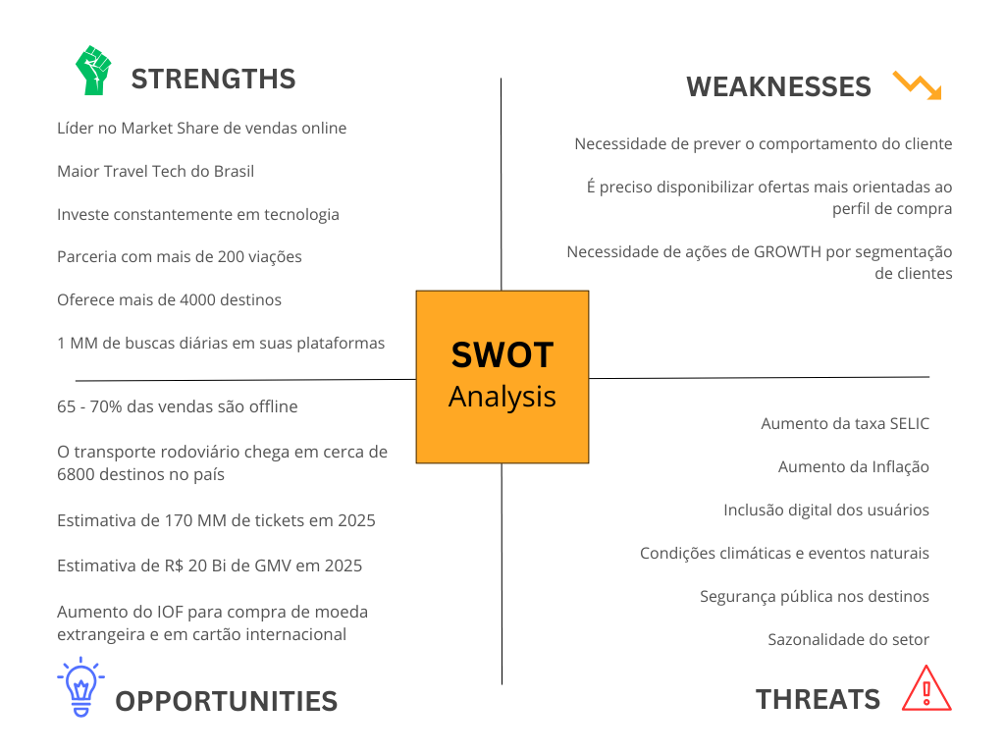
Contextualização do Desafio

Slide 7
Desafio proposto
Diante do problema exposto, a ClickBus contratou a Data Trip para construir uma solução analítica e tecnológica, transformando dados em inteligência e impulsionando resultados de forma sustentável e inovadora. Para isso, foi proposto a divisão do problema em 3 frentes:
Decodificando o Comportamento do Cliente
Com base em um histórico de compras, compreender os diferentes perfis de viajantes — como frequência de viagens, destinos preferidos e comportamento de compra — para, assim, direcionar estratégias de Growth. Além disso, há a necessidade de acompanhar o comportamento de compra desses grupos em um dashboard.
O Timing é Tudo
A Estrada à Frente

Slide 8

Desafio proposto
Decodificando o Comportamento do Cliente
O Timing é Tudo
Prever, para um conjunto de clientes, se eles realizarão uma nova compra na plataforma nos próximos 7 ou 30 dias. Além disso, há a necessidade de estimar o número de dias até a próxima compra de cada cliente.
A Estrada à Frente
Prever qual trecho (origem-destino) um cliente tem maior probabilidade de comprar em sua próxima viagem, antecipando o comportamento do usuário. Adicionalmente, há o desafio de combinar essa informação com a previsão da data da próxima compra, tornando a solução ainda mais completa.

Slide 9
Objetivos do projeto
Desenvolver uma solução de análise de dados para entender o comportamento dos clientes ClickBus
Apoiar a tomada de decisão estratégica e aumentar a eficiência operacional com insights de dados
Potencializar campanhas de marketing e criar uma base para futuras evoluções de análise
Compreender o comportamento de compra dos clientes através de modelos preditivos e segmentação
Otimizar processos e campanhas, gerando insights confiáveis à ClickBus

Slide 10
Proposta de solução: ideação
Levantamento histórico de feriados nacionais e cruzamento com o dataset fornecido
Modelo de clusterização
-Identifica grupos de clientes com comportamentos similares para personalizar estratégias e ofertas.
Modelo de previsão de compra futura (7 ou 30 dias)
- Antecipa se o cliente realizará uma nova compra em períodos-chave, permitindo ações proativas de marketing.
Modelo para prever o próximo trecho a ser comprado e data
--Indica qual é o trecho mais provável da próxima compra do cliente, melhorando recomendações e vendas cruzadas.
Dashboard
- Visualiza métricas, resultados dos modelos e insights do negócio, facilitando a tomada de decisão.

Slide 11
Técnicas e Metodologia
Clusterização (K-Means): Segmentação de clientes em 4 perfis distintos, permitindo campanhas mais direcionadas.
Engenharia de Features: Criação de variáveis estratégicas (ex.: fidelidade e recorrência) que aumentaram a precisão dos modelos.
Modelagem Preditiva (XGBoost e LightGBM): Previsão da probabilidade de compra e do próximo destino com alta performance.
Avaliação de Modelos: Métricas como AUC-ROC e F1-Score asseguraram robustez e equilíbrio nos resultados.
Balanceamento de Dados (SMOTE): Correção do desbalanceamento de classes, garantindo modelos mais justos e confiáveis.

Slide 12

Exploração, Preparação e Pré-Processamento dos dados
A base de dados abrange de 2013 a 2024.​
​ Possui mais de 1.7 milhões de registros e 11 colunas.
Novas variáveis foram criadas na análise exploratória.​
​ Não há dados ausentes após a limpeza inicial.
Label Encoding transformou hashes em identificadores.
StandartScaler e MinMaxScaler (Padronização e Normalização).
SMOTE (Synthetic Minority Over-sampling Technique) balanceou dados desbalanceados para modelos de previsão.

Slide 13
Proposta de solução - Timing é tudo
Modelo de previsão de compra futura para 30 dias
Preparação
Desenvolvimento do Modelo
Algoritmo e métrica de validação
Fonte de Dados: Amostra de clientes com histórico de compras para análise de recorrência.
Divisão dos Dados: Divisão temporal (out of time) em treino, validação e teste para simular um ambiente de produção e evitar vazamento de dados.
Engenharia de Features: Criação de variáveis de comportamento do cliente.
Target: Definição do alvo binário: target 1 (cliente comprou na janela de 30 dias) e target 0 (cliente não comprou).
Balanceamento: Uso da técnica SMOTE para lidar com o forte desbalanceamento entre as classes de compradores e não compradores.
Otimização: Busca de hiperparâmetros com RandomizedSearchCV para encontrar a combinação de parâmetros que maximiza a performance do modelo.
Algoritmo: XGBoost, escolhido por sua robustez e alta performance em dados tabulares.
Métricas de Validação: F1-Score: Métrica principal para otimização, pois equilibra a Precisão (custo de marketing) e o Recall (oportunidades de venda).
AUC-ROC: Para medir a capacidade geral do modelo de distinguir entre um cliente comprador e um não comprador.
Matriz de Confusão: Para analisar os erros (Falsos Positivos vs. Falsos Negativos).
Notes:
Previsão da próxima compra, próximos 7 ou 30 dias e Previsão da próxima compra, número de dias até a próxima compra
Validação binária e multiclasse
Previsão sobre possível compra nos próximos 7 ou 30 dias;
2. Previsão do número de dias para a próxima compra.

Slide 14
Proposta de solução - Estrada à frente
Previsão do Próximo Trecho de Viagem
1
Preparação
2
Desenvolvimento do Modelo
3
Algoritmo e Ferramenta de Validação
Engenharia de Feature de Estado: Criação da variável ultimo_destino_ida, utilizando o contexto da última viagem para prever a próxima.
Foco Estratégico: Filtragem dos dados para focar a previsão nos 10 trechos (Origem-Destino) mais populares.
Divisão e Combinação de Dados: Divisão temporal (out of time) em treino, validação e teste. Para o modelo final, os conjuntos de treino e validação foram combinados para maximizar a massa de dados de aprendizado, com o conjunto de teste mantido intacto para a avaliação final.
Target: Multi-Classe, onde cada um dos 10 trechos é uma classe de destino. Balanceamento: Uso de SMOTE para aumentar a representatividade dos trechos menos frequentes (dentro do Top 10).
Tunagem de Hiperparâmetros: Otimização via RandomizedSearchCV, com f1_macro como métrica principal para garantir performance equilibrada entre todos os trechos.
Algoritmo: LightGBM para Multi-Classe, escolhido pela sua velocidade e performance superior em problemas com múltiplas categorias.
Ferramentas de Validação: F1-Score (Macro Avg): Métrica chave para avaliar a performance média do modelo em todos os 10 trechos. Matriz de Confusão Multi-Classe: Ferramenta visual para identificar quais trechos o modelo está a confundir entre si.
AUC-ROC (Ponderado): Para medir a capacidade geral de discriminação do modelo entre todas as classes.
Notes:
Previsão de trecho específico com maior probabilidade
2. Data e trecho da próxima compra

Slide 15
Usuários das plataformas ClickBus
Pessoas que utilizam transporte rodoviário (interestadual/intermunicipal);
Compram / consultam passagens pela internet;
Moradores de cidades pequenas, médias e grandes.
Comportamento e Rotina
Estudam, trabalham, viajam a lazer ou negócios;
Pesquisam online: preços, horários e rotas;
Valorizam praticidade, ofertas e segurança.
Dificuldades Encontradas
Dificuldade para encontrar melhores horários e rotas;
Incerteza sobre preços e disponibilidade;
Falta de recomendações personalizadas.
Solução proposta : público-alvo

Slide 16

Impactos da solução proposta
Para a empresa:
Recomendações altamente personalizadas:
Identificação de feriados nacionais e sazonalidades, com ofertas proativas.
Tomada de Decisão Estratégica Baseada em Dados:
Recomendações estratégicas automáticas;
Insights claros e quantificáveis, permitindo estratégicas mais eficazes e reativas às mudanças.
Para os clientes:
Experiência mais relevante e personalizada:
Ofertas e recomendações, além de destinos turísticos sazonais ou incentivos para experimentar novas rotas (por cluster, por exemplo).
Economia de tempo e dinheiro:
Encontrar melhores preços que se encaixem em seus padrões de viagem.

Slide 17
Benefícios esperados com a solução proposta
Novos produtos a partir da saída de dados obtida:
Exemplo: Alertas de Preços Personalizados
Enviar notificações automáticas sobre quedas de preços em destinos que se encaixem no perfil dos clusters.
Eficiência Operacional:
Exemplo: Otimização de Estoque de Assentos/Serviços:
Usar as previsões de próximo destino e a probabilidade de compra para ajustar o inventário de viagens em tempo real.
Melhoria na Qualidade:
Exemplo: Recomendações de Rota e Pacote Baseadas em Histórico:
Através de clusters de comportamento e o histórico de viagens do cliente para recomendar rotas, pacotes ou atividades de lazer.
Economia de recursos:
Exemplo: Redução do CAC e aumento do LTV:
Redução do Custo de Aquisição de Cliente e aumento do Valor Vitalício do Cliente.

Slide 18
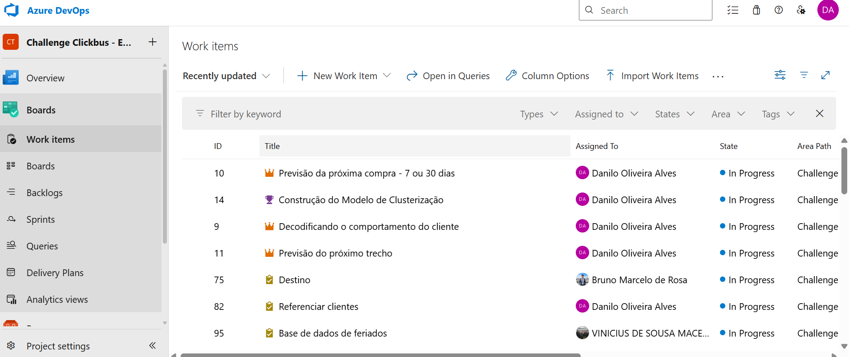
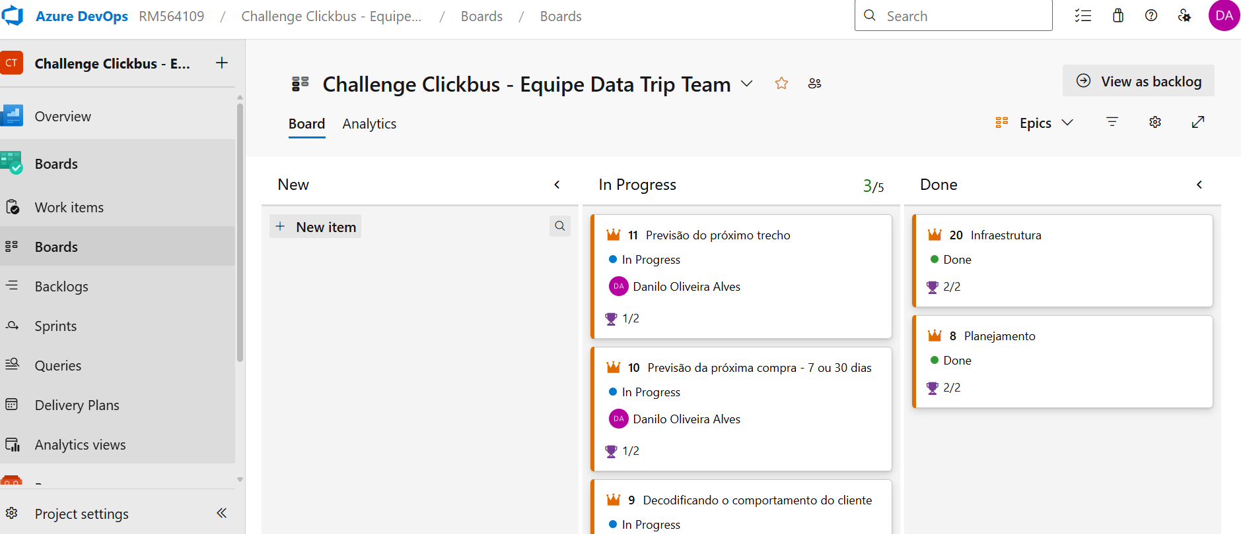
Work items
Planejamento e Gestão do Projeto – Azure Boards
Boards

Slide 19
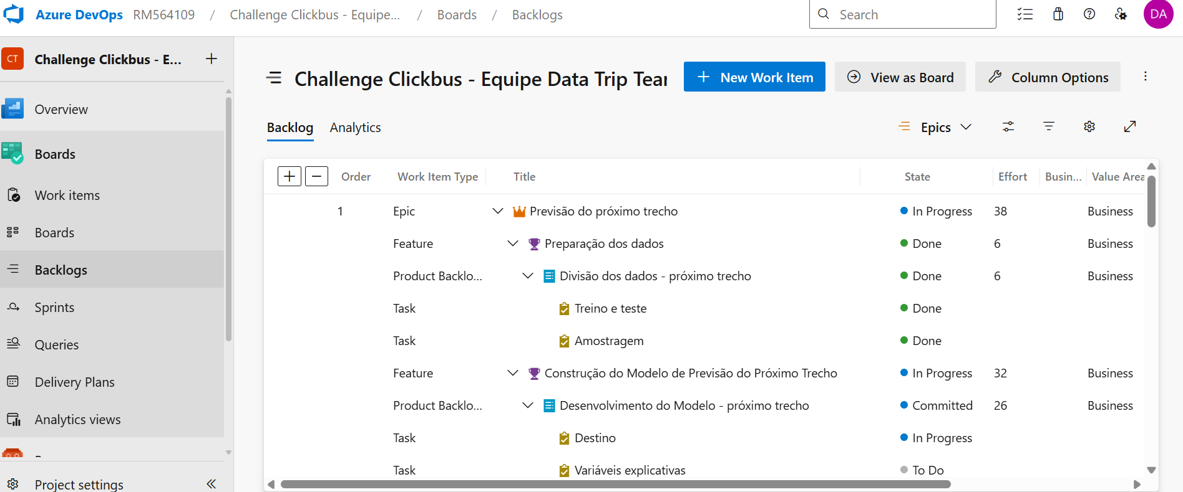
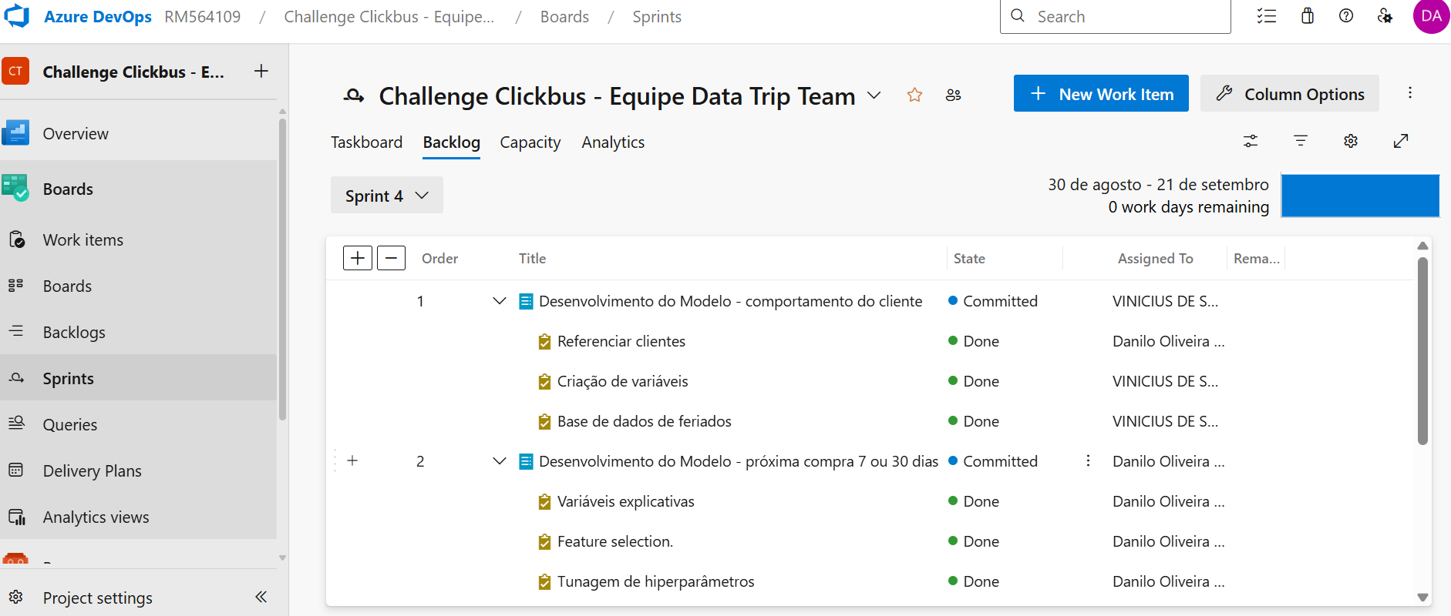
Backlogs
Planejamento e Gestão do Projeto – Azure Boards
Sprints

Slide 20

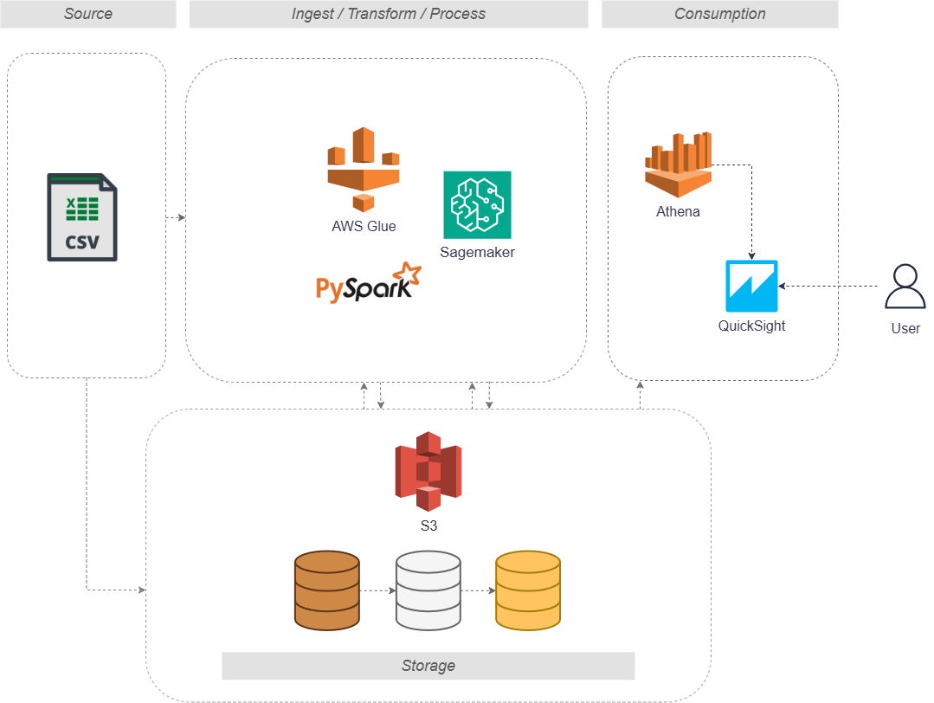
Arquitetura da Solução

Slide 21

Descrição da Arquitetura da Solução
Fontes de Dados
O ponto de partida foi um arquivo CSV (Comma Separated Values), indicando que os dados brutos foram inicialmente fornecidos nesse formato.

Slide 22



Descrição da Arquitetura da Solução
Ingestão / Transformação / Processamento
Este é o processo de coleta, transformação e processamento dos dados brutos das fontes. O AWS Glue pode ser coletado diretamente ou inserir os dados no storage, em lotes.
Por meio do AWS Glue + PySpark, foi realizada as transformações e processamentos necessários. Os resultados foram armazenados novamente para consultas e análises rápidas.
O Sagemaker foi utilizado para construir, treinar e implantar modelos de machine learning.

Slide 23

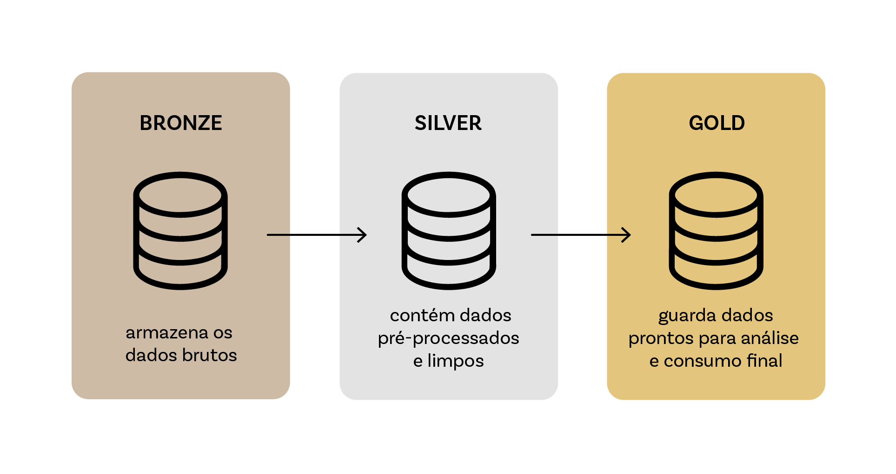
Descrição da Arquitetura da Solução
Armazenamento de Dados
Uma vez ingeridos, transformados ou processados, os dados são armazenados no Amazon S3, um sistema de armazenamento data lake da AWS. Esse foi dividido em 3 estágios:

Slide 24


Descrição da Arquitetura da Solução
Visualização e Análise
As ferramentas Amazon Athena e QuickSight são utilizadas para visualizar os dados processados, gerar relatórios e insights. Com o Amazon Athena, conseguimos extrair os dados diretamente do data lake, analisar utilizando a linguagem SQL (Structed Query Language) e realizar o input no QuickSight, o qual foi utilizado para criar os dashboards da solução proposta.

Slide 25



Outras tecnologias utilizadas
Para a construção do projeto, nas fases de planejamento e gestão, foi utilizada a ferramenta Azure Boards. Dessa forma, todos os envolvidos tiveram a visibilidade do andamento do projeto.
Para a comunicação e colaboração, foi utilizada a ferramenta Teams durante todo o ciclo do projeto. Isso garantiu a comunicação e o compartilhamento de materiais de forma eficiente.

Slide 26
Proposta de Solução - Análises e Indicadores
Análises Realizadas:
Realizamos análises de segmentação de clientes para identificar perfis com maior potencial de receita e entender padrões de compra. Também aplicamos modelos preditivos para estimar a probabilidade de um cliente realizar uma nova compra nos próximos 30 dias.
Indicadores Chave (KPIs):
Indicadores de Negócio: Focamos em métricas-chave do dashboard, como Vendas (R$), Clientes, Ticket Médio e Vendas por Segmento.
Indicadores de Performance: Para medir o sucesso dos modelos, utilizamos a Acurácia, que atingiu 85,34%, além de Precisão e Recall.

Slide 27
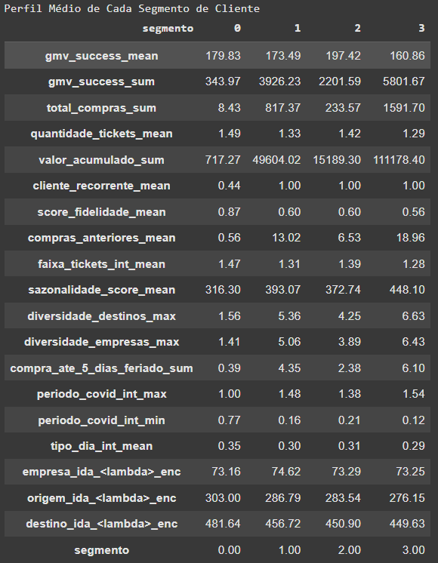
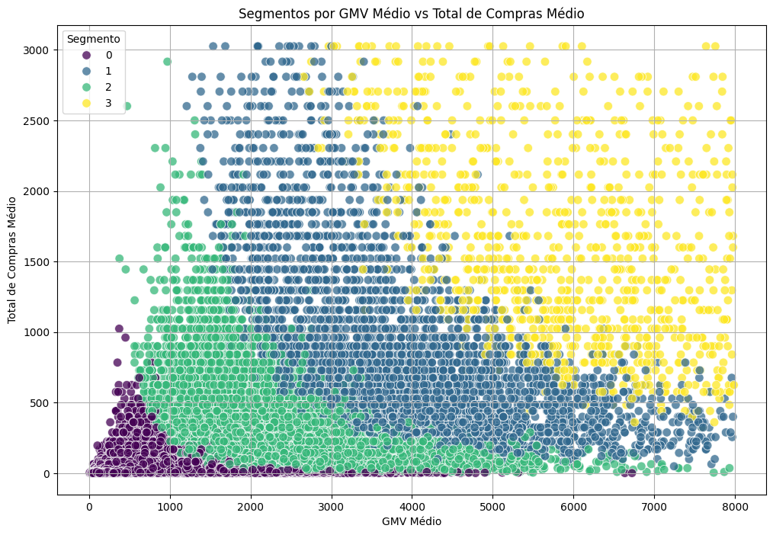
Solução proposta - resultados
Modelo de clusterização
O modelo atribuiu a cada cliente um segmento, resultando em um arquivo completo que se tornou a base para a criação dos dashboards e para a geração de insights estratégicos.

Slide 28
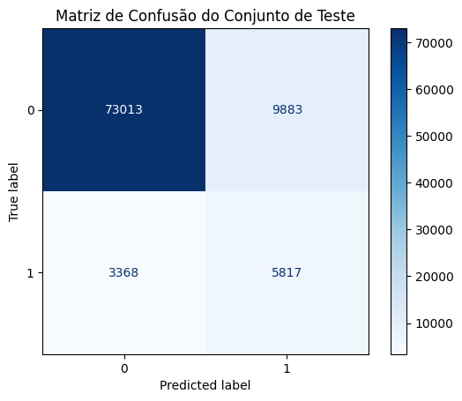
Solução proposta - resultados
Modelo de previsão de compra futura para 30 dias
Tamanho do conjunto de treino final (X): (540556, 19) Tamanho do conjunto de teste final (X): (92081, 19)
Treinando o modelo final com os melhores parâmetros em TODOS os dados (treino + validação)
--- Métricas de Performance ---
Acurácia: 0.8561
Precisão: 0.3705
Recall: 0.6333
F1-Score: 0.4675
ROC AUC Score: 0.8903

Slide 29
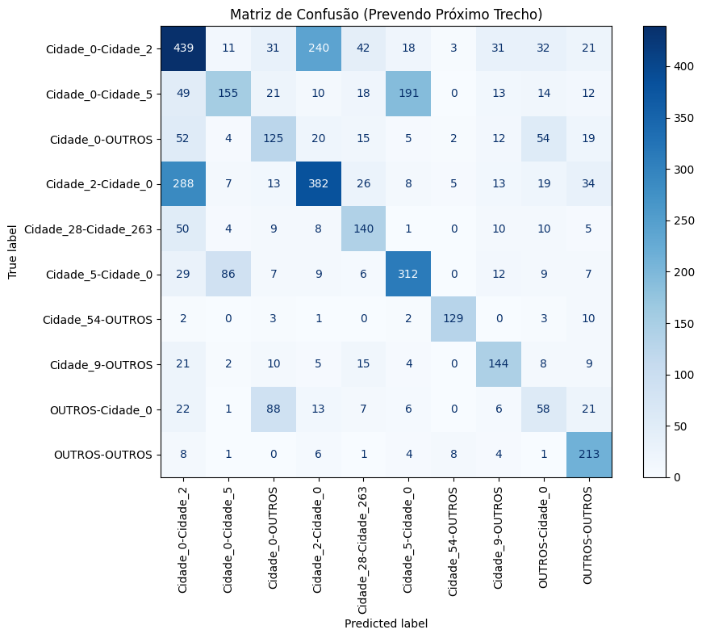
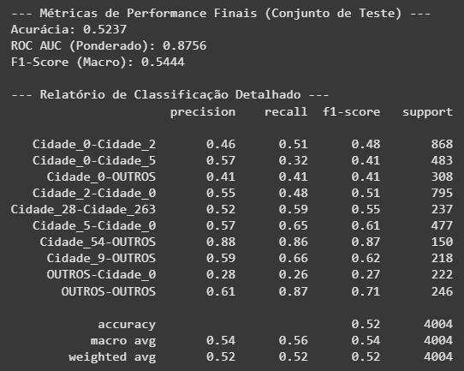
Solução proposta - resultados
Proposta de solução - Estrada à frente
Modelo para prever o próximo trecho a ser comprado e data

Slide 30
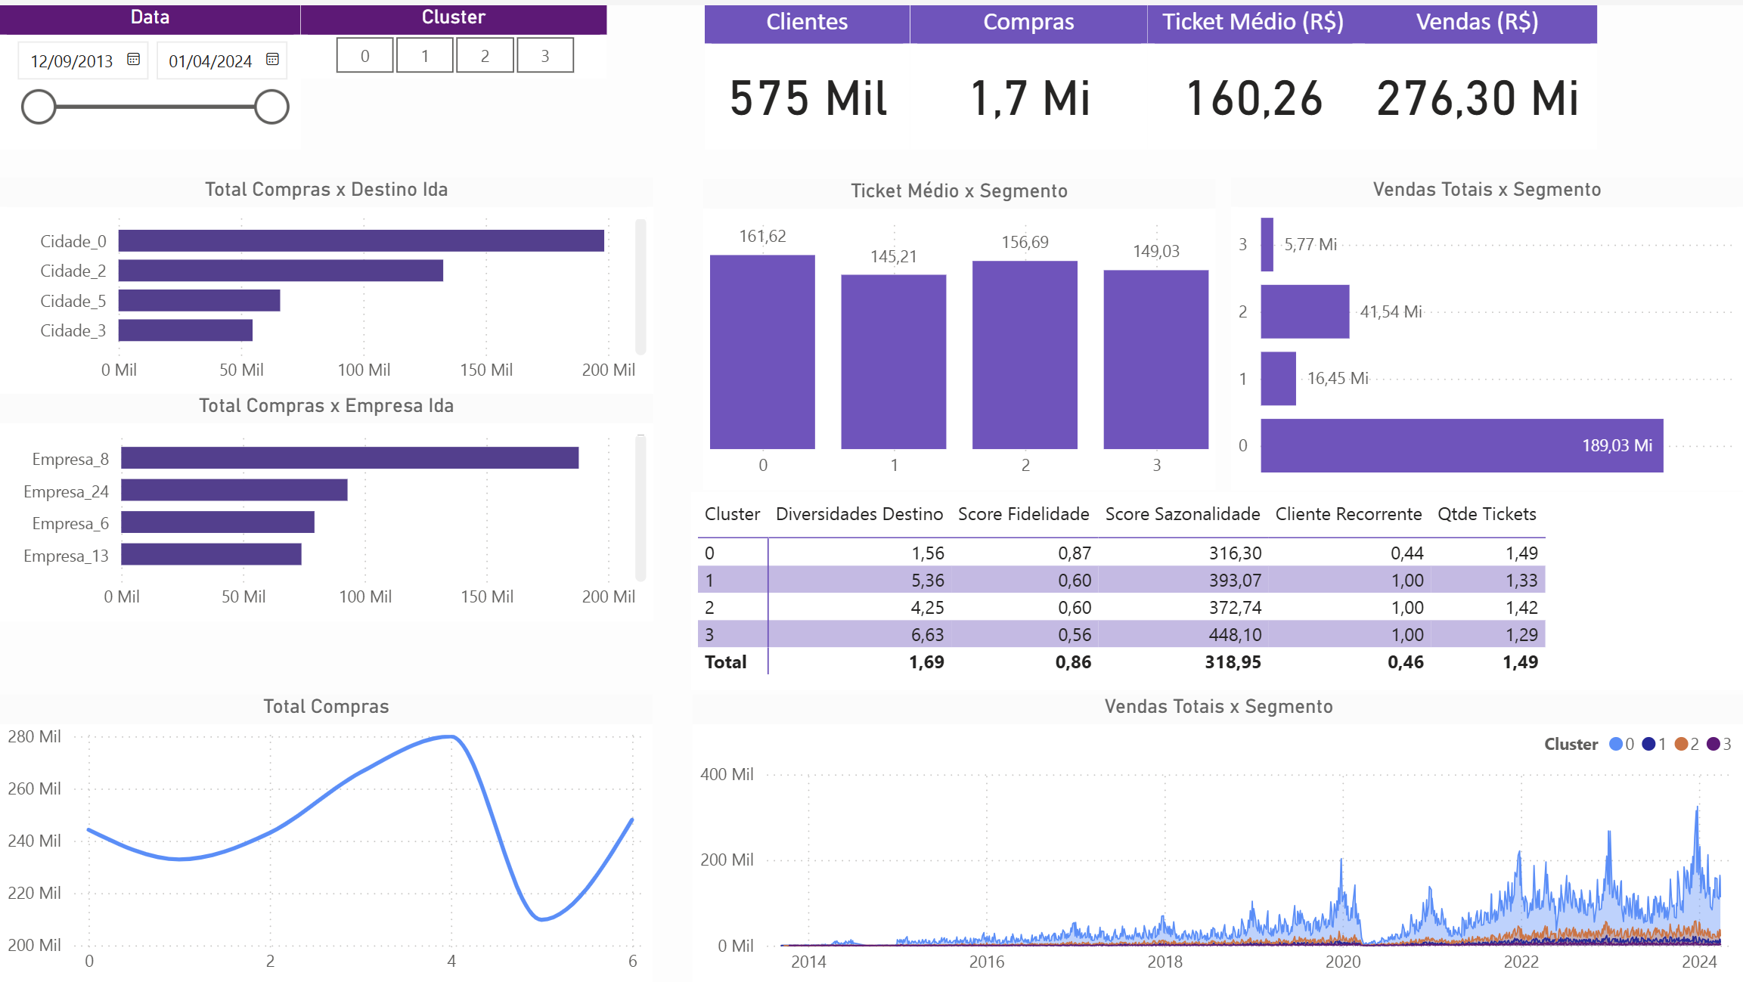

Solução proposta - Dashboard

Slide 31
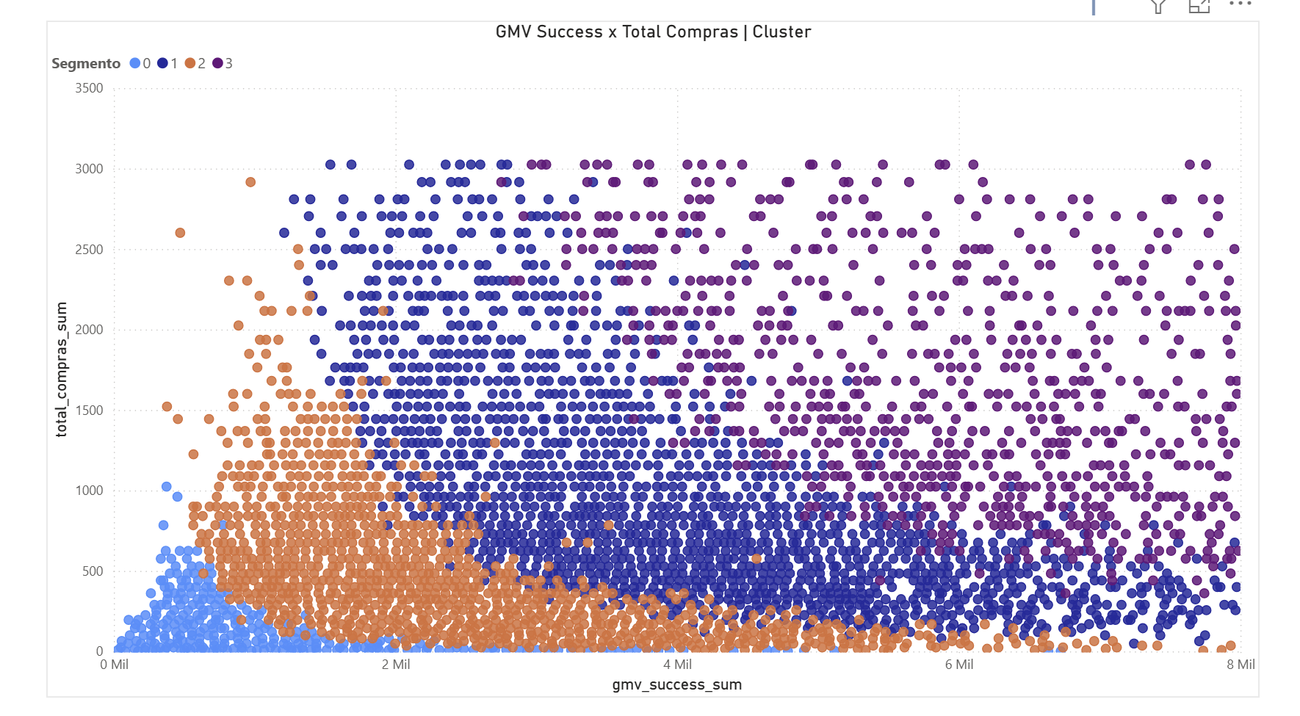
Solução proposta - Dashboard

Slide 32
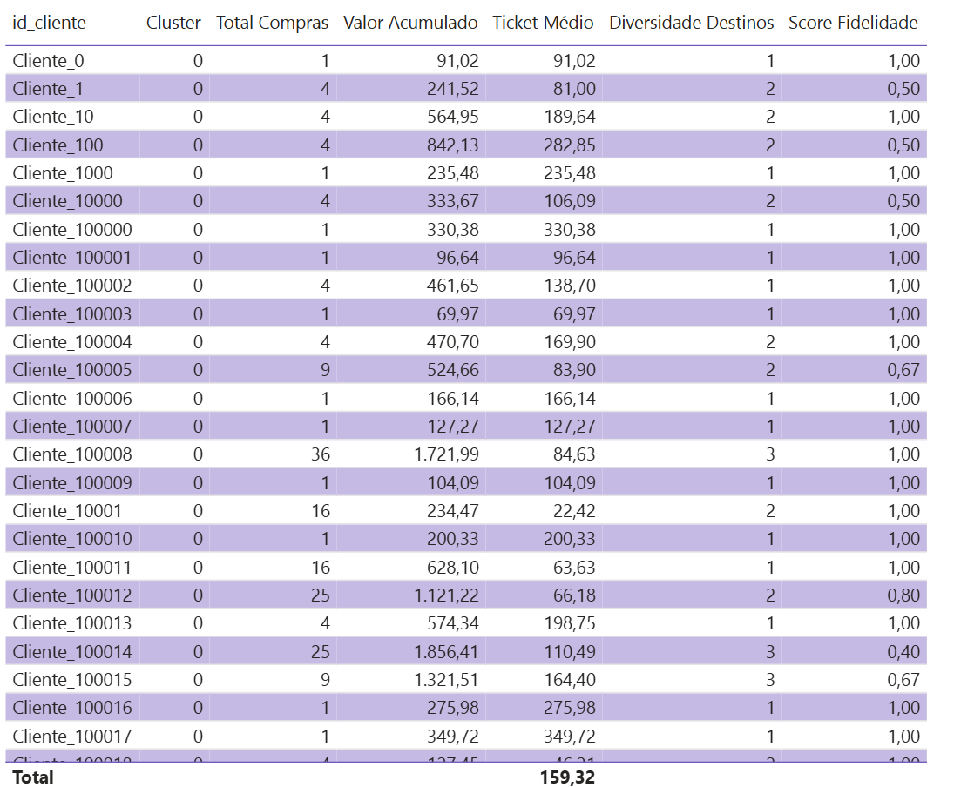
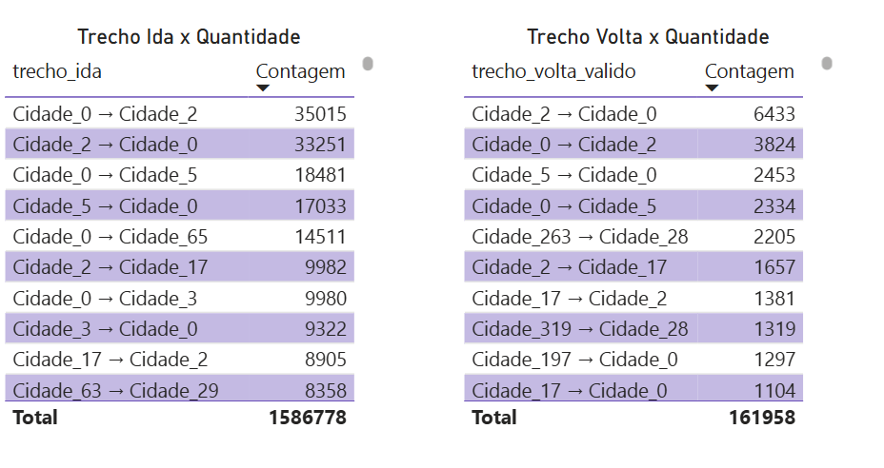
Solução proposta - Dashboard

Slide 33

Power BI
Link: https://app.powerbi.com/links/KmX8Ay-CkS?ctid=11dbbfe2-89b8-4549-be10-cec364e59551&pbi_source=linkShare (acesso apenas para usuário com domínio FIAP. Não foi possível anexar o arquivo na entrega por questão de limite de espaço)
Vídeo Pitch
Link: https://www.youtube.com/watch?v=h2UiIorUtMo

Slide 34
Gostaríamos de agradecer à todos que contribuíram para a realização deste trabalho e para o nosso aprendizado.
Em especial, nosso agradecimento à coordenadora Rita de Cássia Rodrigues, ao nosso ScrumMaster Antonio Carlos, a todos os professores da turma e à ClickBus pelo apoio e pela oportunidade.

